Slide 1
智能系统设计与应用 (2022 春季学期)
Case IV:
Diagnosis and Analysis of High-speed Transmission Equipment based on Ensemble Learning
主讲教师：詹德川

Slide 2
大纲
任务目标
数据来源
特征提取
分类模型
系统实现

Slide 3
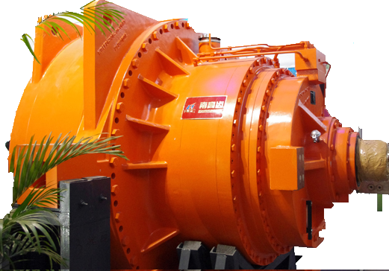
南高齿项目立项背景
合作项目内容部分
南京大学与南高齿于2016年2月正式接触，就Gcare机器学习智能诊断模块项目进行商讨
项目技术背景：
基于多同构传感器的多源信号输入
每台传动机组存在多个传感器
知识结构化迁移问题
不同风场的差异性带来的问题
学习目标具有明显的代价差异和序关系
对不同严重程度状态的判别
多同构传感器

Slide 4
任务目标
研发专用系统
辅助机械工程师进行故障诊断
并能够对设备进行故障预警
减少工程师工作量

Slide 5
大纲
任务目标
数据来源
特征提取
分类模型
系统实现

Slide 6
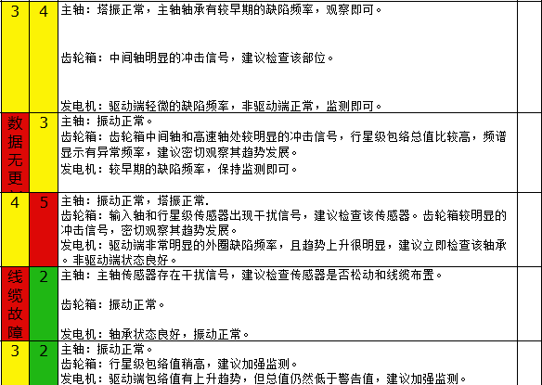
数据来源
1. 标记确定
黄花梁风场2013年的风机简易报告。报告中包含对风机状态的描述，并在风机层面给出了评分，其取值范围为1 – 5：
1 设备状态良好（绿色）
2 设备有轻微故障，设备可以继续运行（绿色）
3 设备有明显故障，设备可以继续运行，但需要加强巡检或监测（黄色）
4 设备有较大故障，需尽快安排设备检修（橙色）
5 马上停机检修（红色）

Slide 7
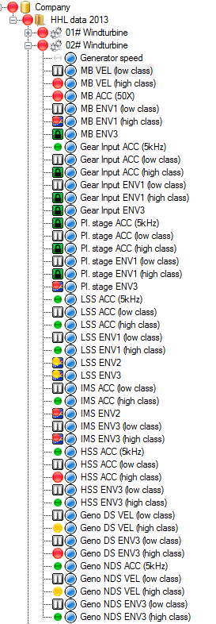
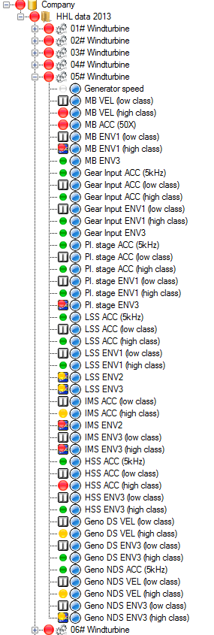
数据来源
1. 标记确定
每台风机对应一个标记
风机又可以进一步细分为主轴、发电机、齿轮箱三个部件
每个部件又进一步划分为多个通道（每台风机三个部件共有8个通道，包括MB、Gear Input、Gear Pl.Stage、Gear LSS、Gear IMS、Gear HSS、Geno DS和Geno NDS）
每个通道进一步包含若干测点
时域和频域数据在测点层级给出，分类任务处于通道层级。只要一个通道出问题，其所属的部件就有问题，进而所属的风机也将呈现有问题的状态。

Slide 8
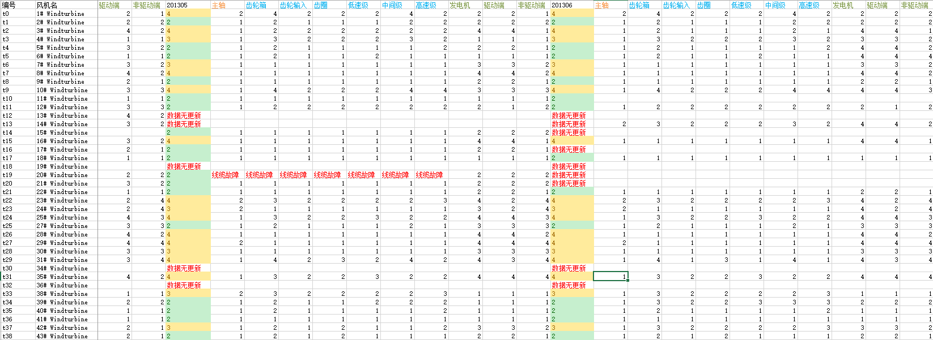
数据来源
1. 标记确定
通过仔细阅读原始报告中对风机、部件（主轴、发电机、齿轮箱）和通道（如发电机前端、后端、齿轮箱低速级、高速级、行星级等）状态的文字描述，并比对了风机层面的标记，最终手动给出了通道层级的标记。
在构造样本时，我们会把属于相同通道的测点的特征进行拼接，从而得到通道层级的特征向量，最终与手动标注的通道层级的标记一起形成有标记样本。

Slide 9
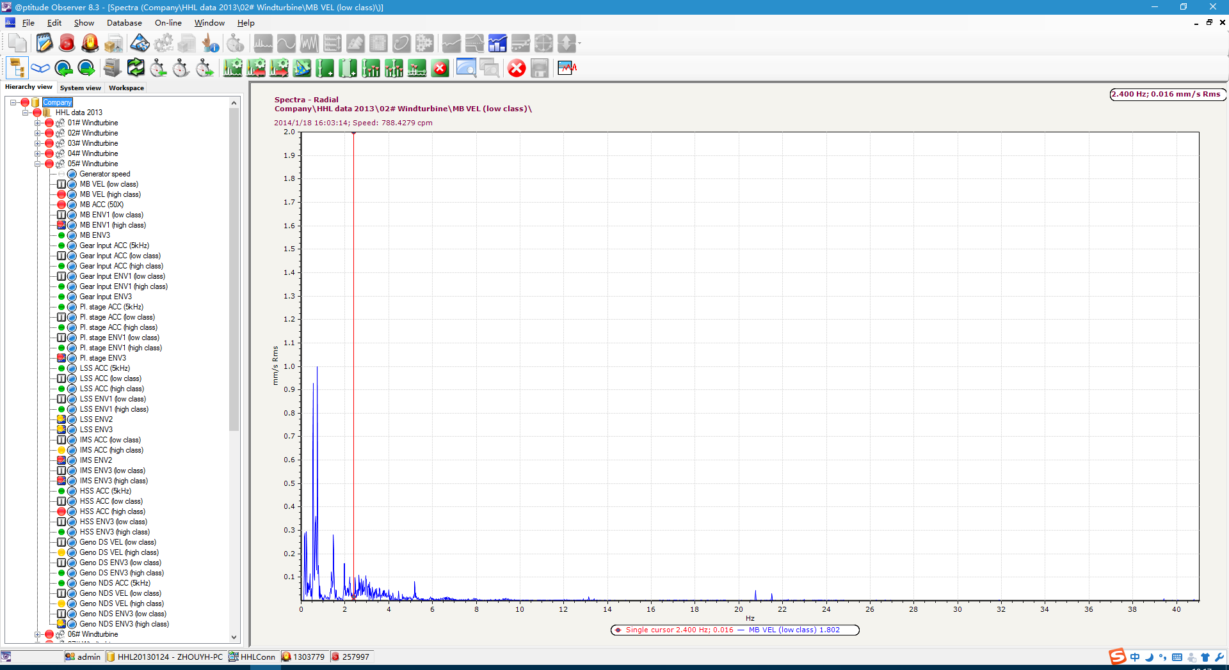
数据来源
2. 输入量
除了简易报告以外，南高齿以第三方数据库Observer为媒介向我们提供原始时域和频域数据，这两者即为整个项目的输入量。
Observer数据库加密，无法直接对数据库的原始数据进行批量提取和处理，因此采用键盘宏录制软件Autoit模拟人工鼠标点击和键盘输入操作来导出数据

Slide 10
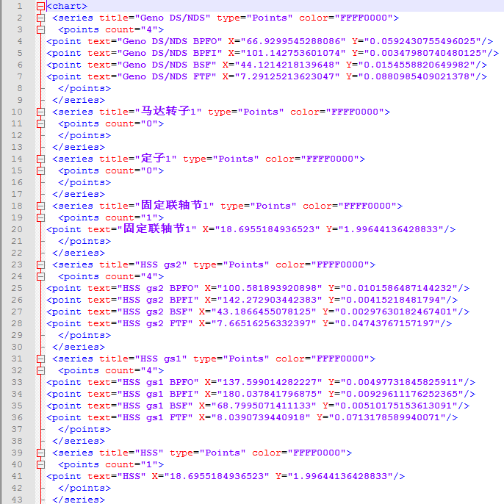
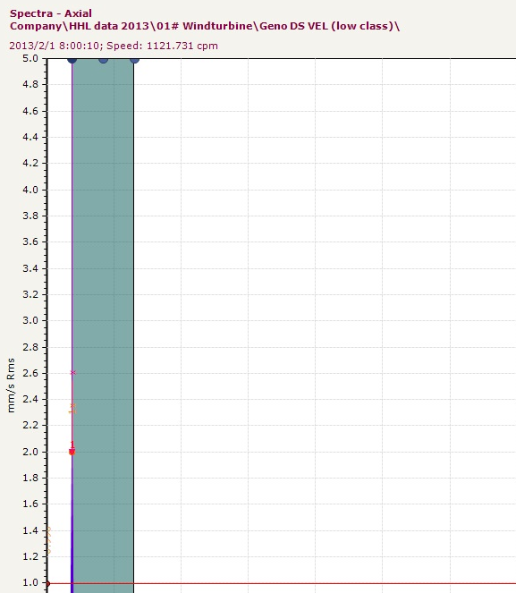
数据来源
2. 输入量
提取出的数据以xml和jpg文件存储，其中：
xml文件包含某个通道下某个测点的频域数据、故障频率等基本信息
jpg文件以及用于做时间校验
真实采样时间
故障频率
主转速

Slide 11
大纲
任务目标
数据来源
特征提取
结合领域知识从风机机组多测点传感信号中提取频域特征，减小有效数据较少所带来的过拟合风险
分类模型
系统实现

Slide 12
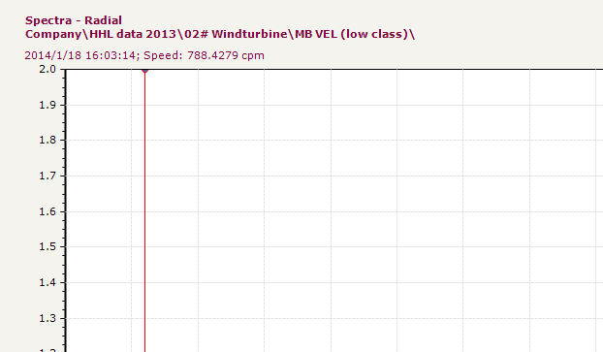
特征提取
1. 时间校验
数据从Observer软件导出时，脚本选定了一个目标时间，导出的数据是数据库中记录的与这个目标时间最接近的一条记录。数据记录的真正时间和目的时间存在一定的误差，一般在数日内。如果误差过大，则可认为导出的数据是无效的，因此需要做时间校验。
使用pyocr和tesseract-ocr工具对图片中的日期进行识别，最终将误差较大的xml文件过滤掉

Slide 13
特征提取
what is hist?
what is BOW?
The simplest Freq. feature!
2. 高阶特征提取
2.1 数据正规化和直方图特征化
解析xml文件中的HSS值，该值为轴承原生转速，以圈每秒为单位(cpm/60)；
解析xml文件中的频域数据，该数据表现为一系列x-y数据对，对于X轴的值，一律除以HSS，并只保留0-80部分，然后解析xml文件中的峰值数据（peak 频率和peak），用来做Y轴的正规化，即y=y/peak；
将X轴进一步切分为一个个宽为0.1的区间，注意到前面只保留了0-80范围内的x，因此切分后我们可以得到800个区间。对于每一个区间，我们把属于该区间内的y值求和，从而将原始的x-y频域数据直方图特征化为一个长度为800的向量。
我们将上述直方图特征化后得到的数据称作“直方图信号”，以便区别于正规化的原始频域信号（“正规化信号”）。

Slide 14
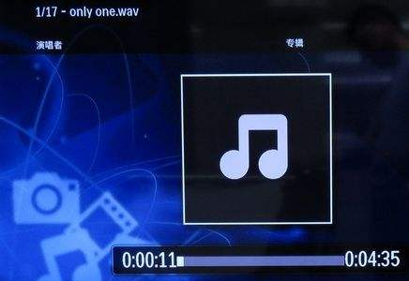
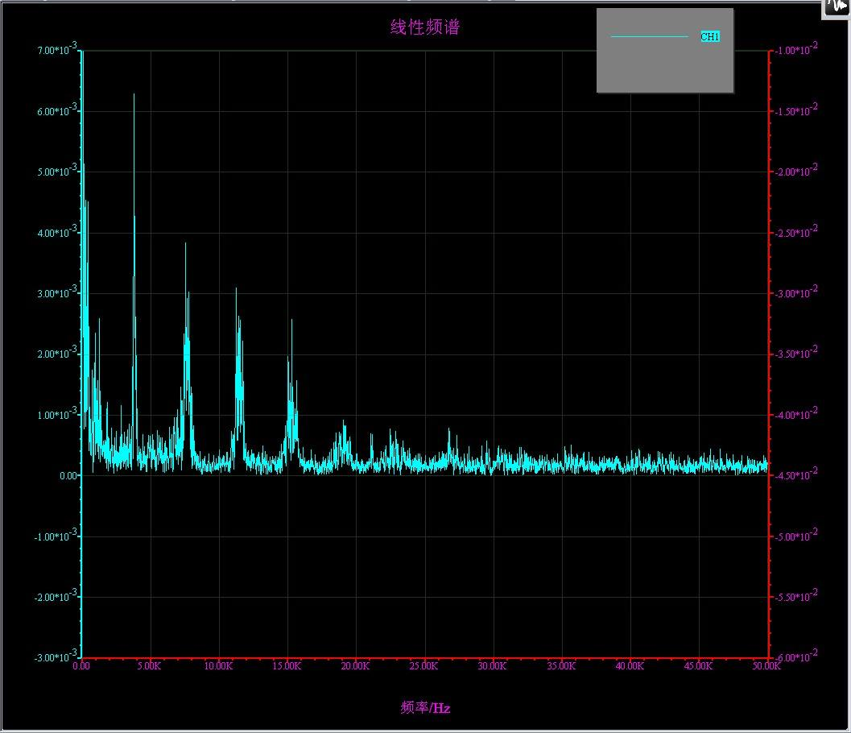
到底怎么做特征工程呢？
传感器到底传出了什么？

Slide 15
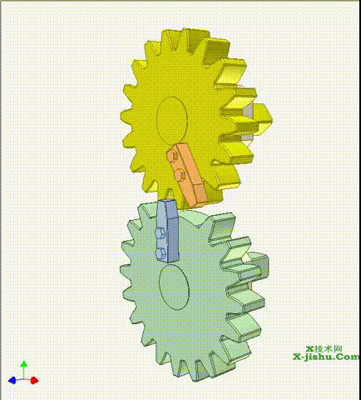
所以，频谱中隐藏了什么呢？

Slide 16
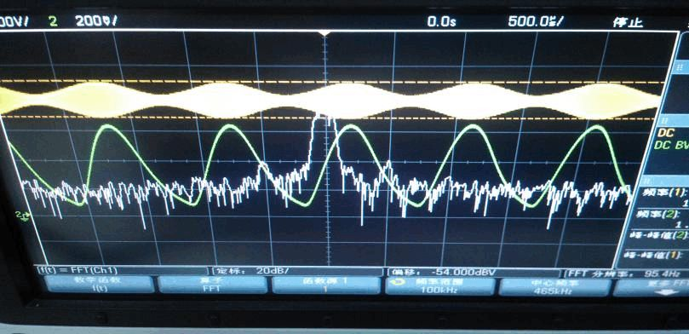
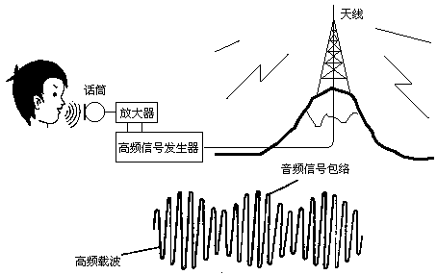
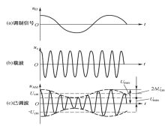
什么是Env？

Slide 17
特征提取
2. 高阶特征提取
2.2 高阶特征设计
在正规化信号上，判断peak频率是否为某个故障频率的倍数，或故障频率是否为peak频率的倍数，若是则为1，否不是则为0。此特征维度为1；
在正规化信号上，提取故障频率及其2-10倍频的y值；再提取故障频率及其2-10倍频左右一倍边频范围内的y，并计算标准差。若该通道包含f个故障频率，则该特征维度为10*f+10*f=20*f；
在直方图信号上，计算信号的熵，即 ，
。此特征维度为1；
在直方图信号上，进行haar、db1、coif1、bior1.1四种小波变换，然后分别使用变换后的上、下边带信号进行逆小波变换，得到8组重构信号。此特征维度为8*800=6400；

Slide 18
特征提取
2. 高阶特征提取
2.2 高阶特征设计
对于上面重构的信号，分别计算信号的熵，此特征维度为8；
在正规化信号上，计算y值的均值和方差，此特征维度为2；
在正规化信号上，提取故障频率及其2-3倍频左右0.5倍边频范围内的y，计算熵值。若该通道包含f个故障频率，则该特征维度为f；
在直方图信号上，计算yi=|xi-x_{i+1}|，H_diff=-\sum_i=1^800 yi*log(yi)。此特征维度为1；
在直方图信号上，计算yi=|xi-0.5*x_{i+1}-0.5*x_{i-1}|，H_diff=-\sum_i=1^800 yi*log(yi)。此特征维度为1。

Slide 19
什么是故障频率，在故障频率附近收集信息有什么作用？
对于固定机组，几乎是固定的，为什么？
成倍的故障频率为什么出现？
故障频率的旁瓣波形
有什么意义？

Slide 20
特征提取
3. 特征拼接
上面一共给出了9组高阶特征。若该测点包含f个故障频率，则共可提取出14+21*f+6400维特征（其中重构信号的6400维特征在训练分类器时没有使用）。为了得到通道层级的特征向量，我们会把属于相同通道的测点的特征进行拼接，从而得到通道层级的特征向量。
例如，对于发动机前端通道的某个测点，xml文件中包含BPFO、BPFI、BSF、FTF四个故障频率，那么该测点的数据提取出的样本特征维度即为14+21*4+6400=6498，而在训练分类器时实际使用了其中的98维特征。已知发动机前端通道包含了4个这样的测点，因此拼接后发动机前端样本的特征维度即为98*4=402。
DS VEL (low class)
DS VEL (high class)
DS ENV3 (low class)
DS ENV3 (high class)
例：
发动机前端
14+21*4=98
14+21*4=98
14+21*4=98
14+21*4=98
98*4=402

Slide 21
大纲
任务目标
数据来源
特征提取
分类模型
利用Easy Ensemble框架解决故障诊断应用中类别不平衡和代价敏感共生的问题
进一步应用集成学习方法提升分类器的泛化性能，基分类器包括对数几率回归、随机森林和Xgboost
系统实现

Slide 22
分类模型
1. 类别规约
由于有标记样本是在通道层级获得的，而这样样本的标记是我们手工标注的，因此难免会出现相邻类别混淆的现象。为了减轻这种现象对学习模型造成的影响，我们将原本的多分类问题规约为二分类问题。
将样本标记<=alpha进行规约，从而将数据集划分为正负两类样本，其中正类为标记<=alpha的样本，负类为标记>alpha的样本。在实验、测试和模型的实际应用中，取alpha分别为2和3，这也与南高齿给出的“绿黄橙红”四个机器状态中的绿-黄和黄-橙分割是一致的。
1
2
3
4
5
1
2
3
4
5
alpha=2
alpha=3

Slide 23
分类模型
2. 类别不平衡
在南高齿提供的报告中，出现问题的风机（部件或通道）占较小的一部分，这种现象在主轴部件上尤其严重。具体表现为，大量样本被标记为2或3，仅有少量样本标记为4，而标记为5的样本则为凤毛麟角。因此，在把多分类问题规约为二分类问题以后，我们就不得不考虑问题中的类别不平衡现象。
采用集成学习中的Easy Ensemble方法对类别不平衡现象进行处理
Alg. Easy Ensemble
对于类别+，-，其中-为样本数目少的一个类别；
采样过程中，对类别+和-分别有放回采样t次，形成一组训练样本；
按照步骤二p次，得到p组训练样本。
实验中t=30，p=10。
解决样本不平衡带来的问题
解决由于样本数目少带来的模型泛化性能差的问题

Slide 24
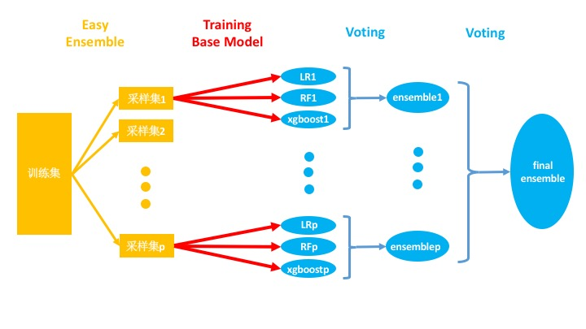
分类模型
3. 集成学习模型
集成学习使用多个分类学习器提高学习系统的泛化能力。在我们提出的集成学习方法中，采用了对数几率回归（Logistic Regression）、随机森林（Random Forest）和XGBoost三种基分类器。
由Easy ensemble得到的p个采样集
集成的集成

Slide 25
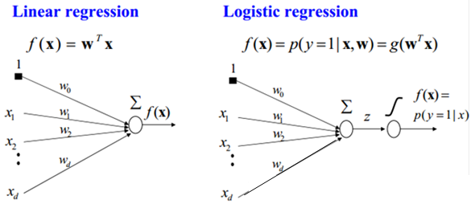
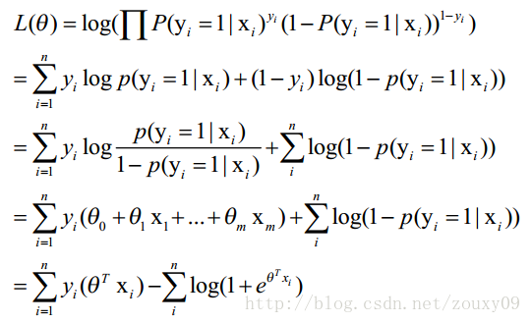
具体使用的分类器
Logistic Regression

Slide 26
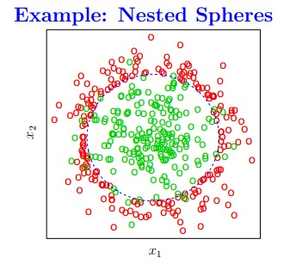
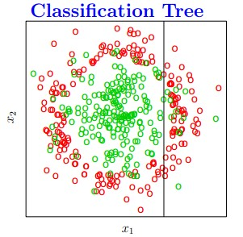
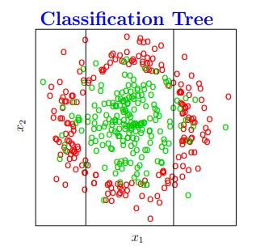
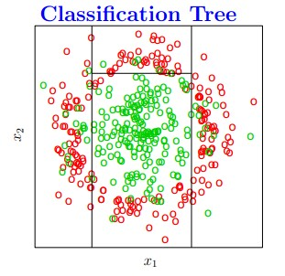
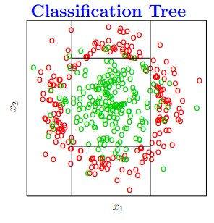
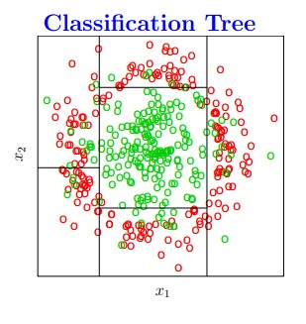
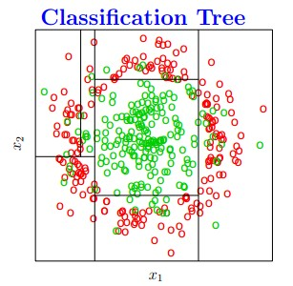
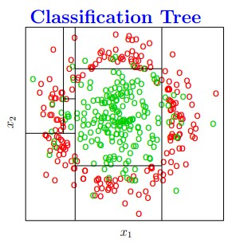
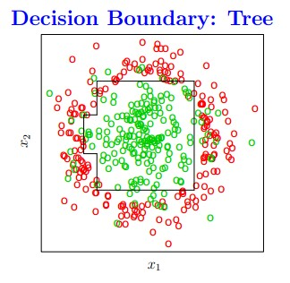
具体使用的分类器
Random Forest
CART :递归地将输入空间分割成矩形

Slide 27
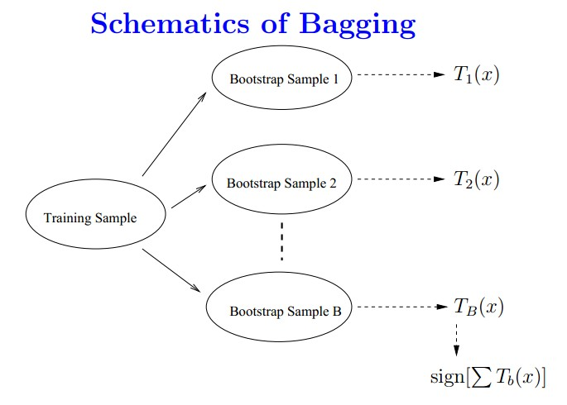
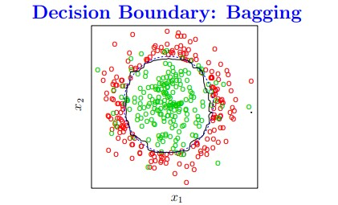
具体使用的分类器
Random Forest
Bagging: 从样本集中用Bootstrap采样选出n个样本

Slide 28
具体使用的分类器
Random Forest
从样本集中用Bootstrap采样选出n个样本，预建立CART
在树的每个节点上，从所有属性中随机选择k个属性，选择出一个最佳分割属性作为节点

Slide 29
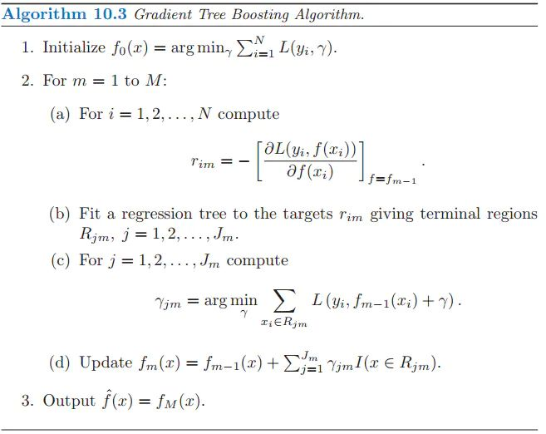
GBDT（Gradient Boosting Decision Tree）
什么是Boosting？
一个小例子：假设x=（1,2,3），y=（11,12,13）
假设我们学习到了一个分类器f₁(x) = (1,2,3)
显然这个分类器不行，但是如果f₂(x) = 10；我们就有F(x) = f₁(x)+ f₂(x)
这里f₂(x) = y - f₁(x)，就是f₁(x)学习的残差
那么什么是残差呢？

Slide 30
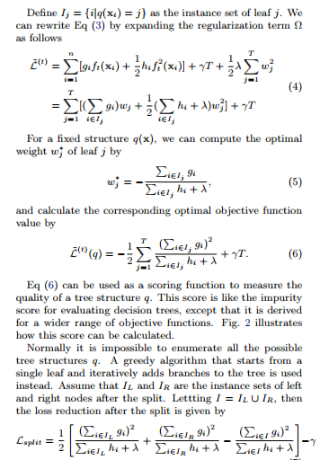
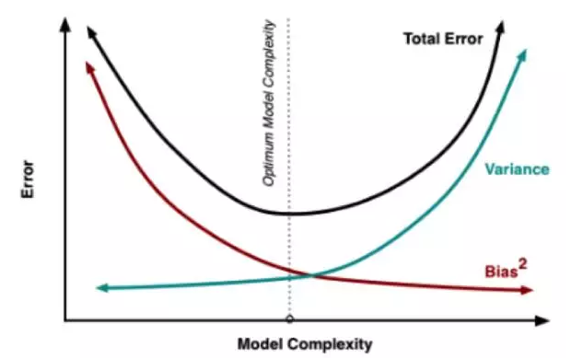
具体使用的分类器
XGBoost
模型复杂度和测试错误之间的关系
如果选用CART作为分类器
可以将损失函数定义为
于是，损失函数（综合误差和复杂度后）可以定义为
在正常的GBDT中
在XGBoost中

Slide 31
分类模型
4. 实验测试
Python 2.7 + Intel i7 3.3GHz + 28G RAM
分别使用不同的训练集测试集和类别规约值，进行了四种重复实验，对特征和模型进行测试
分类准确率以ACCU评价，基分类器通过AUC选择
HHL
70%
HHL
70%
HHL
100%
HHL
100%
Training
set
HHL
30%
HHL
30%
Test set
BY
100%
BY
100%
LR=2
LR=3
LR=2
LR=3

Slide 32
分类模型
4. 实验测试
HHL 7/3, LR=2
HHL 7/3, LR=3

Slide 33
分类模型
4. 实验测试
HHL→BY, LR=2
HHL→BY, LR=3

Slide 34
分类模型
4. 实验测试
HHL 7/3, LR=2

Slide 35
大纲
任务目标
数据来源
特征提取
分类模型
系统实现

Slide 36
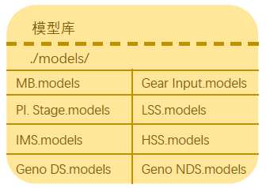
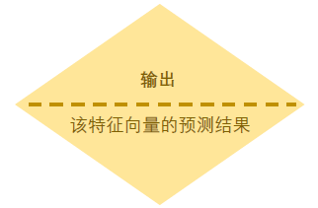
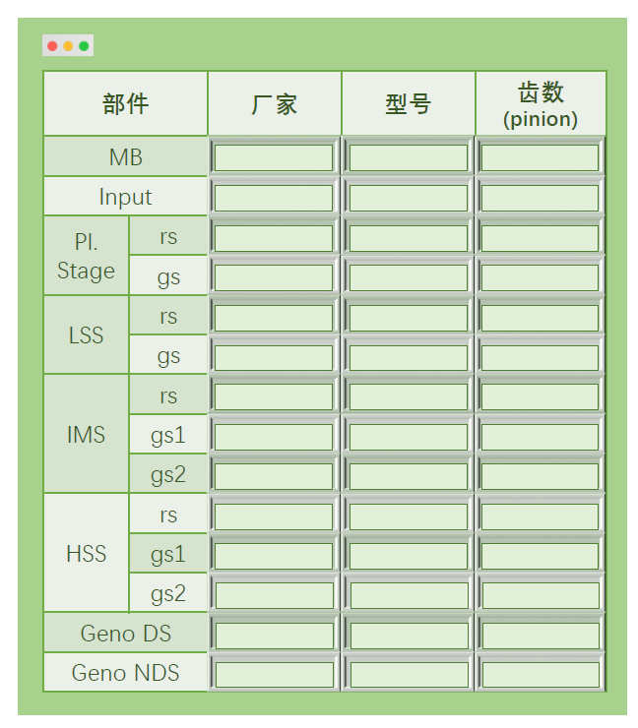
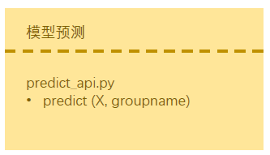
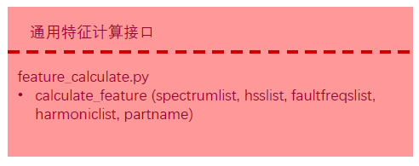
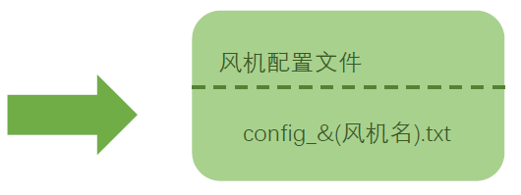
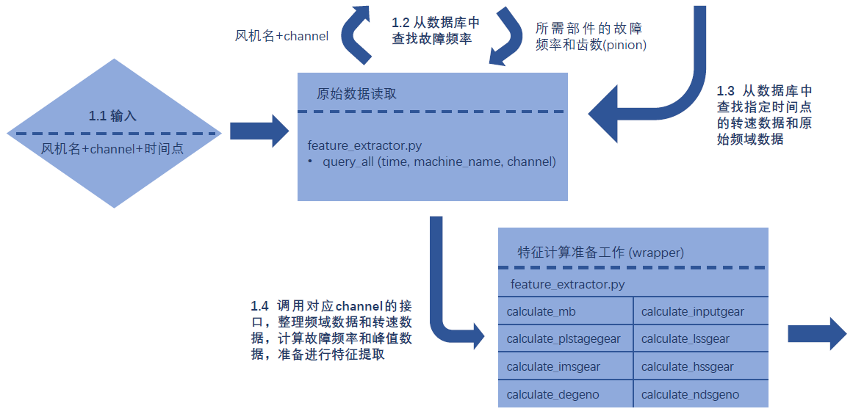
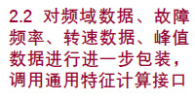
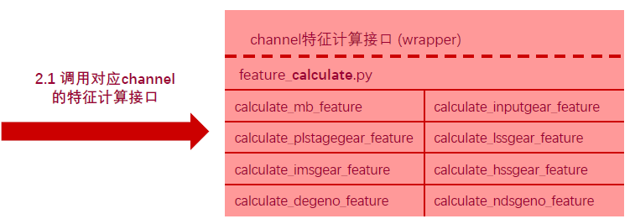
系统实现
软件框架架构流程

Slide 37
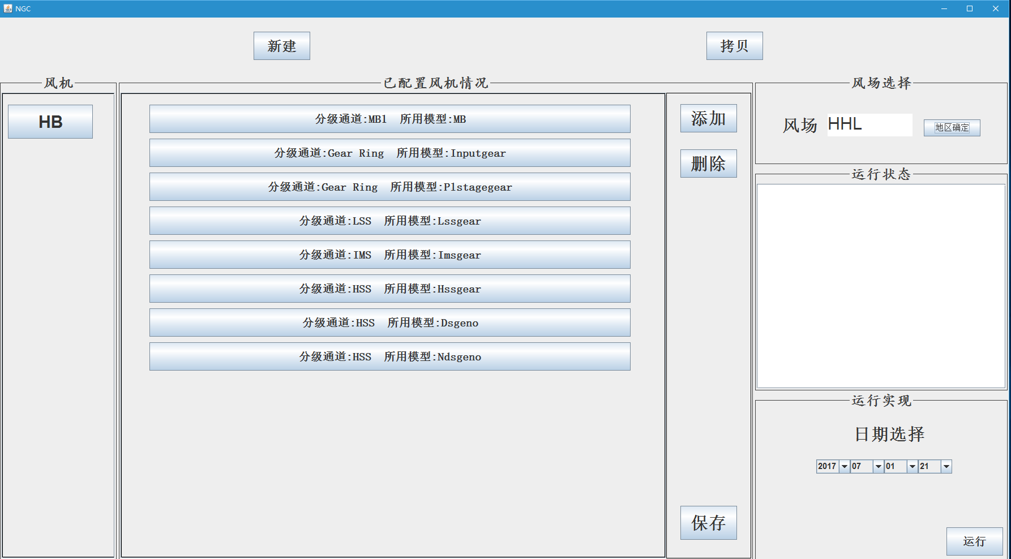
系统实现
2. 操作界面
新建风机配置
风机配置拷贝
风机列表，单击选择当前风机
风场选择
当前风机通道，单击进入修改页面
日期选择

Slide 38
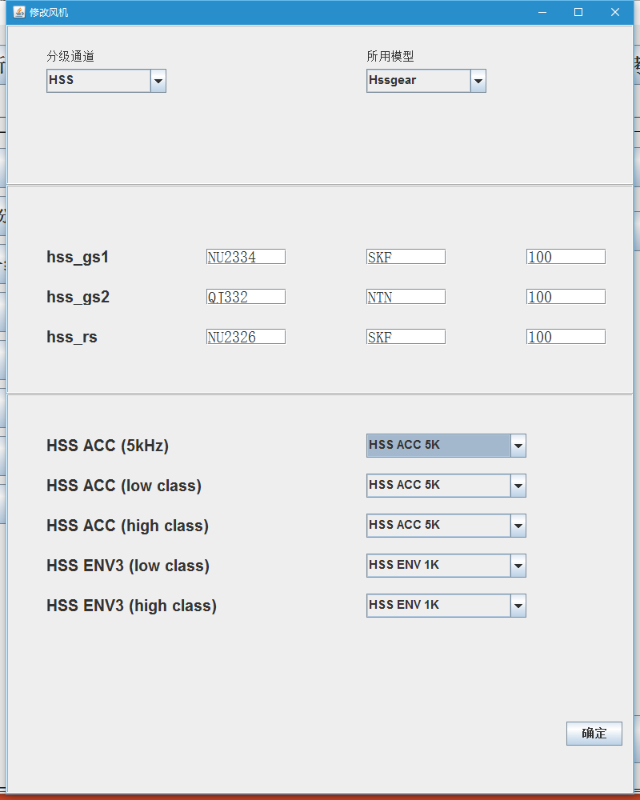
系统实现
2. 操作界面
选择通道
选择模型
依次输入模型中各部件的型号、厂家和齿数
依次选择模型中各测点在数据库中对应的真实测点名

Slide 39
总结
特征提取
结合领域知识从风机机组多测点传感信号中提取频域特征，减小有效数据较少所带来的过拟合风险
模型方面
利用Easy Ensemble框架解决故障诊断应用中类别不平衡和代价敏感共生的问题
进一步应用集成学习方法提升分类器的泛化性能，基分类器包括对数几率回归、随机森林和Xgboost
系统实现

Slide 40
后续

Slide 41
项目孵化-智能制造
物联网技术将各种信息传感设备和计算机设备进行连接，在虚拟互联网的基础上搭建一个实体的万物互联系统，实现人物、物物通信。
在实际落地应用过程中，会遇到感、传、知、控四大难题，物联网行业如果要生产更大价值以及实现更广的覆盖，这四大难题必须得到解决，这逐渐成为行业共识。
传感器部署困难、功耗高
传输带宽限制、成本高
端侧无智能、无端云协调
设备指令无反向控制
有感知
无智能
Notes:
智能制造-字少一点

Slide 42
项目孵化-智能制造
为解决传统制造业物联网的四大痛点，研究院结合自身优势孵化了南京物通物语有限公司，致力于将前沿的人工智能算法产业化、集成化，打造业界领先的智能物联网技术与产品。
借助研究院在特征学习、集成学习、多示例多标记学习等领域的技术沉淀，开展高精传动机械、智能机器人、自动驾驶等领域的智能检测设备的研发和制造。
低功耗
硬件
云端AI
算法
端侧
智能
反向
控制
通万物自进化！

Slide 43
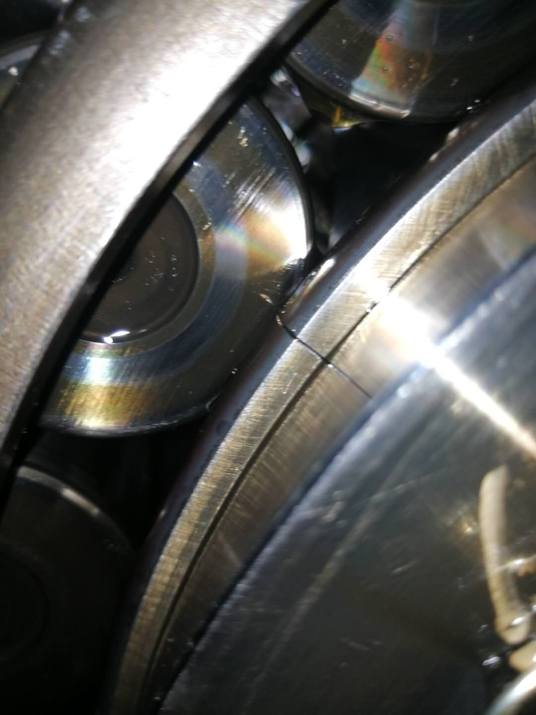
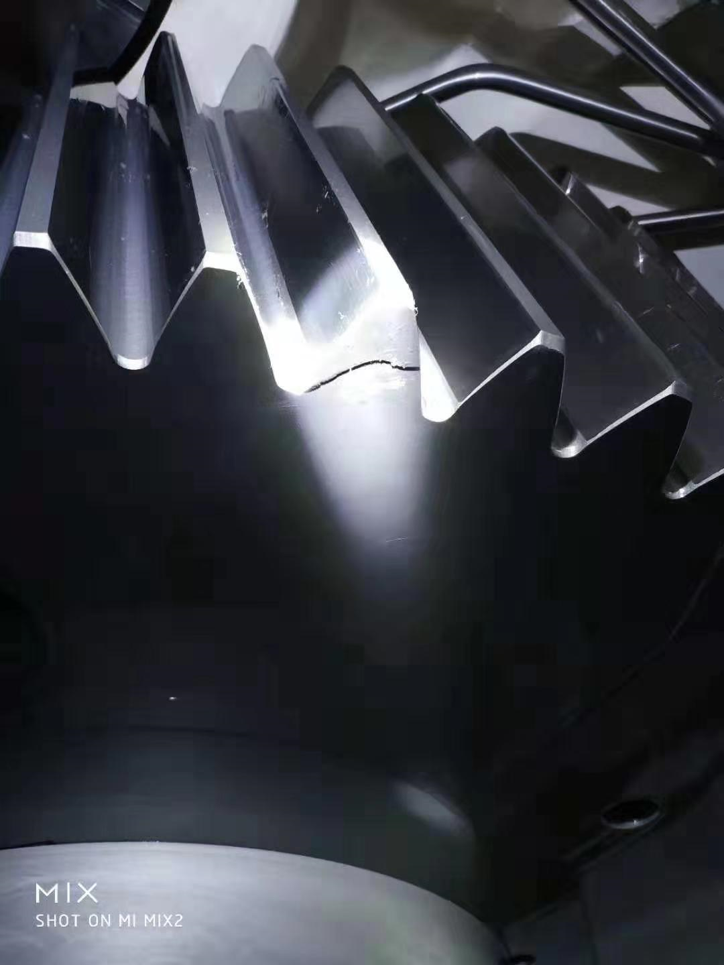
项目孵化-智能制造
在大型机械风机运维系统中，使用人工维护和定期检修的方法不仅维护成本，还耽误生产线的正常运行。物通物语在风机故障诊断方面通过传感器获取信号，利用机器学习技术对轴承、齿轮等部件的运转状态进行预测，减少维护成本，提高生产线运行效率。
机器学习故障诊断
成熟度：数百例设备成功检测
独创性：领域学习结合机器学习算法
价值：减小工程师90%的工作量
性能：召回率>98%, 误报率<5%
轴承开裂
齿轮开裂

Slide 44
前往下一站……

